Slide 1


易话为UI
粤语学习娱乐APP

Slide 2
APP功能逻辑图
易话为app
学习功能
社交功能
（点赞点踩）
个人主页
粤语学习
粤语潮语
推送
粤语烂gag
发帖功能
我的分享
邀请好友
反馈信息

Slide 3
登录后主页面

Slide 4
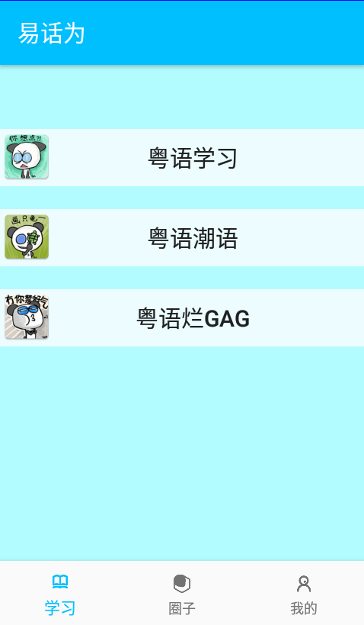
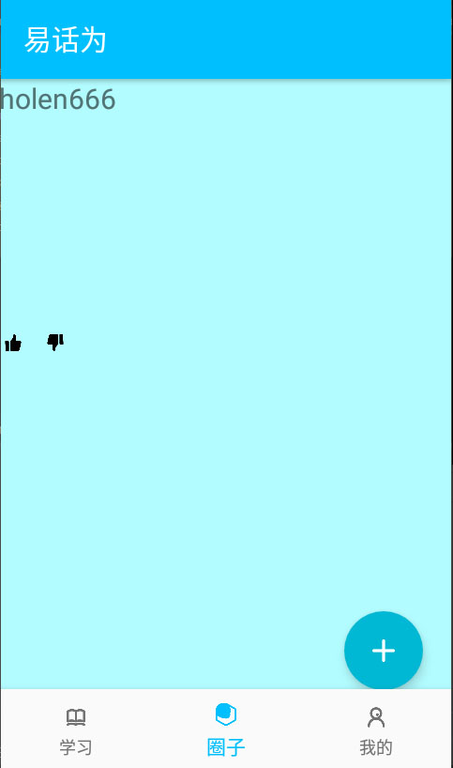
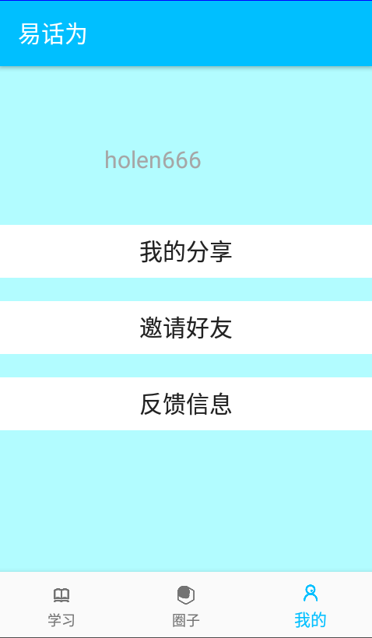
登录后主页面
主要由一条导航栏导航到学习、圈子、个人页面的功能。

Slide 5

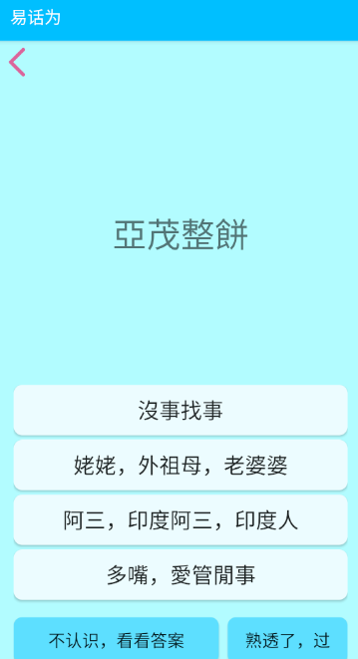
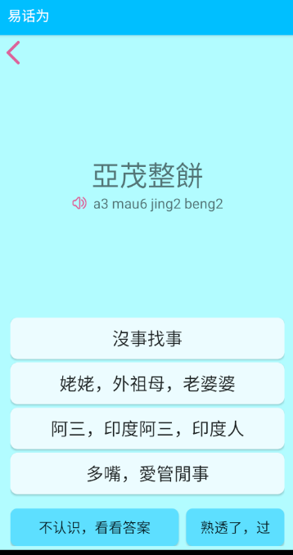
粤语学习页面
看词选意思听音

Slide 6


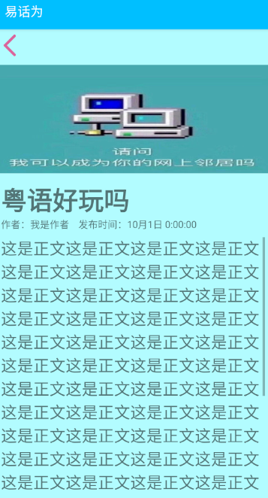
粤语学习页面
推送的形式
点击每项后如右图

Slide 7

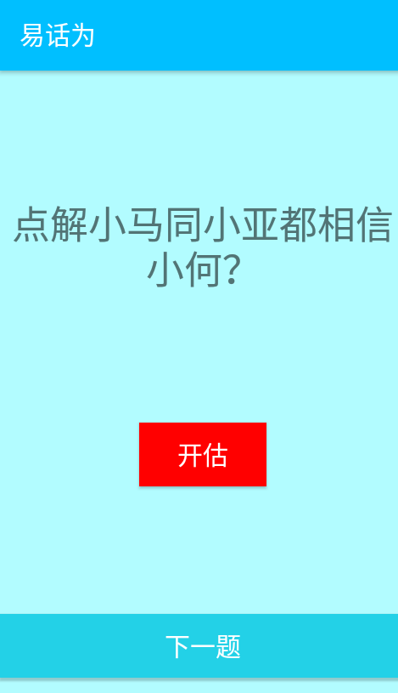
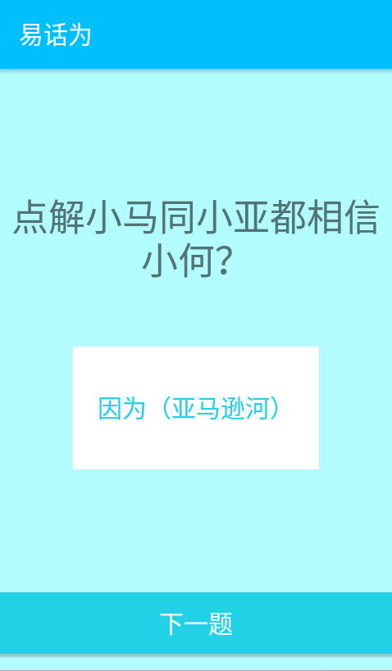
粤语学习页面
点击后显示答案

Slide 8
圈子功能

Slide 9
粤语圈子页面
可实现点赞点踩功能，右下角悬浮按钮可添 加分享图片。（具体功能待开发）

Slide 10
APP整体风格
总体以蓝色为主调，以白色和黑色字体搭配。
优点：集合全面的粤语词汇学习和最能体现粤语精髓的烂gag潮语。
缺点：页面整体风格较简单，后期会再根据实际需求改进页面的显示方式。

Slide 11

THANKS

